Slide 1

Lịch sử và Địa lí 4
Vùng Tây Nguyên
Bài 16. Dân cư, hoạt động
sản xuất và một số nét văn hoá
ở vùng Tây Nguyên
(Phần 1, 2)

Slide 2



Slide 3



Hãy nêu tên một anh hùng, lễ hội hoặc sản phẩm 1 cây công nghiệp nổi tiếng ở Tây Nguyên.

Slide 4
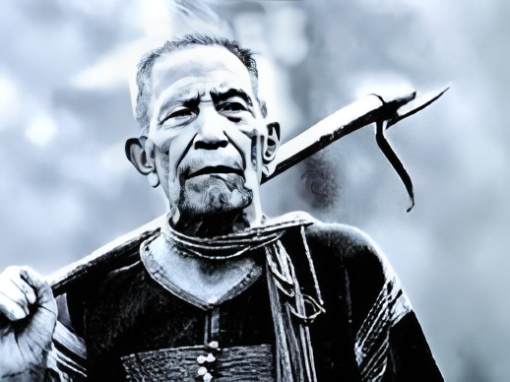
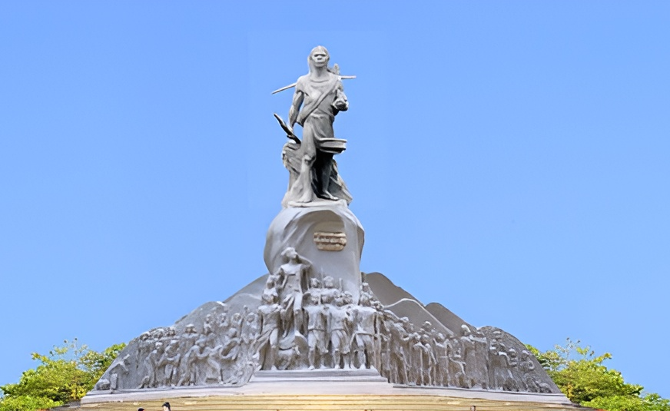
Một số anh hùng
Ama Jhao
Tượng đài N’Trang Gưh

Slide 5
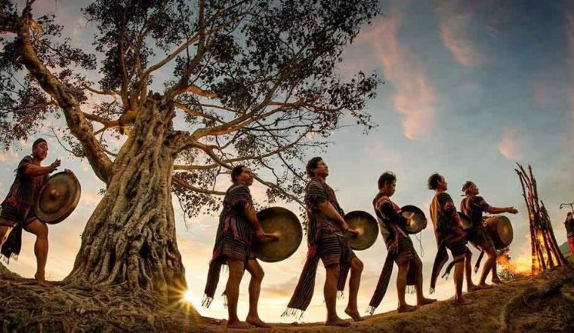
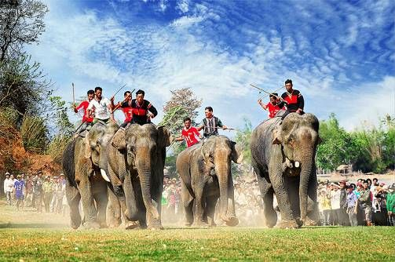
Một số lễ hội
Lễ hội Cồng Chiêng Tây Nguyên
Lễ hội đua voi

Slide 6
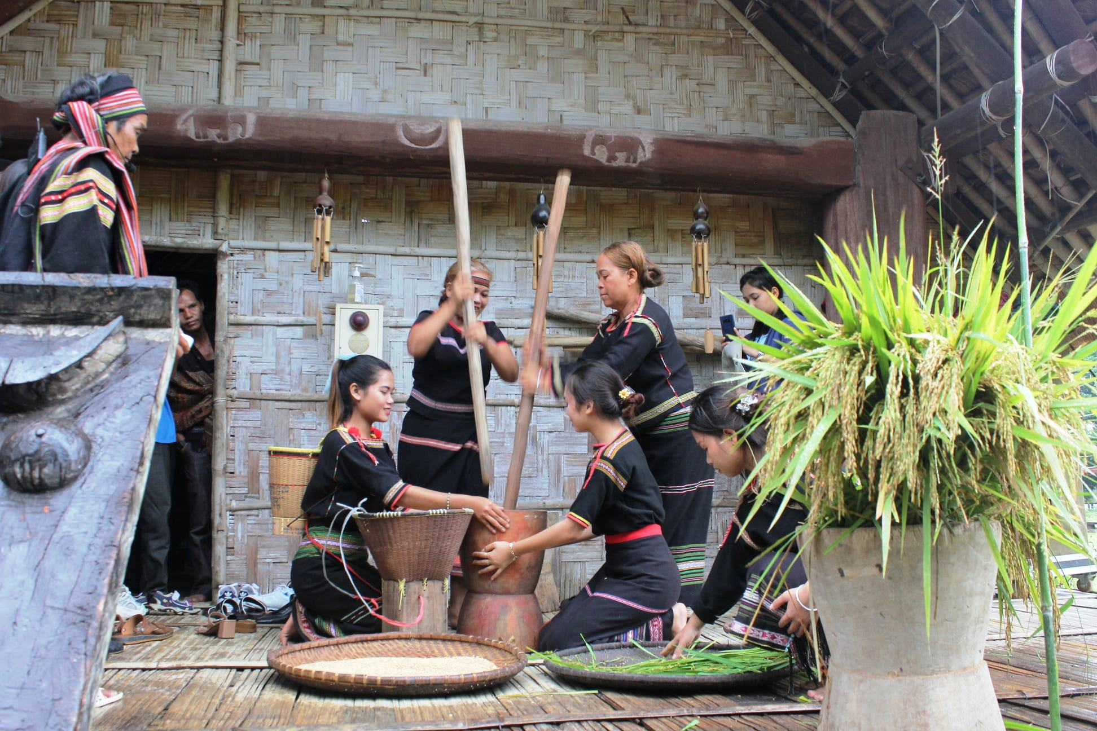
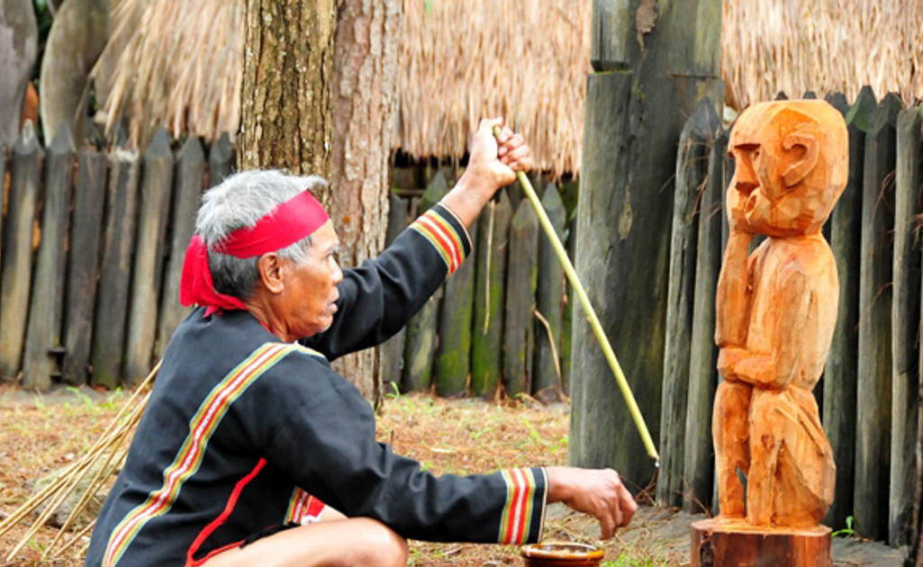
Một số lễ hội
Lễ mừng cơm mới
Lễ bỏ mả

Slide 7
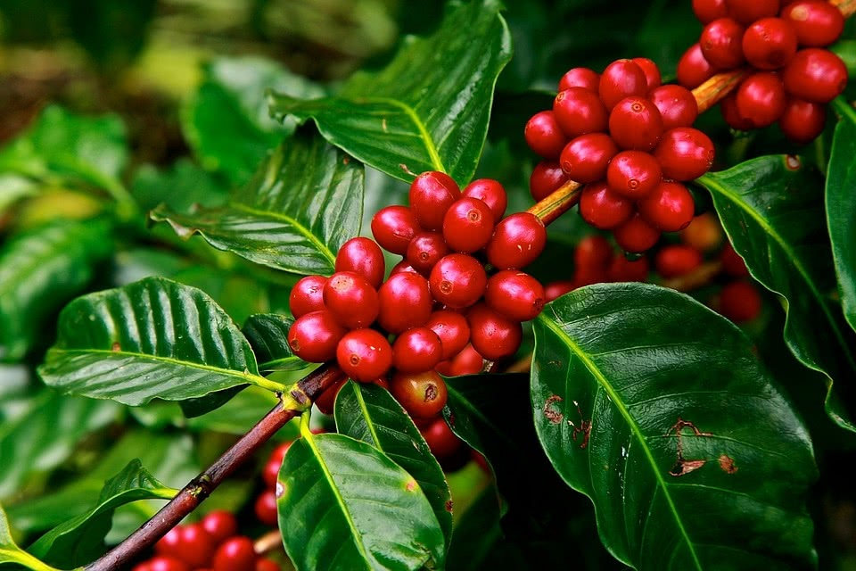
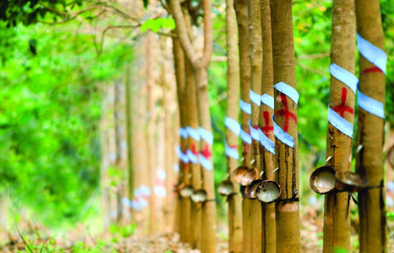
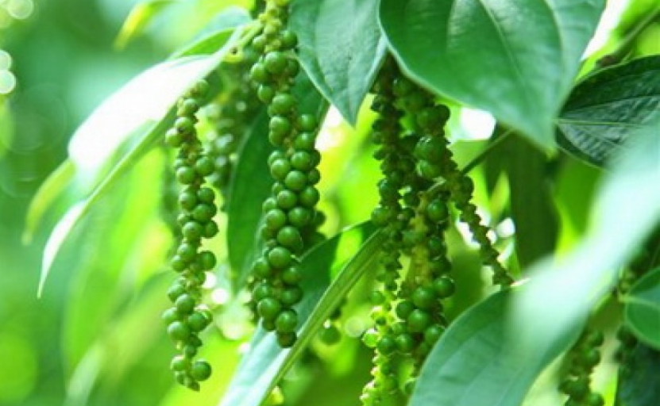
Một số cây công nghiệp
Cây cà phê
Cây cao su
Cây hồ tiêu

Slide 8


Slide 9


1. Dân cư
Bảng 1. Mật độ dân số các vùng của Việt Nam năm 2020
LÀM VIỆC NHÓM
Vùng | Mật độ dân số (người/km2)
Trung du và miền núi Bắc Bộ | 139
Đồng bằng Bắc Bộ | 1431
Duyên hải miền Trung | 212
Tây Nguyên | 109
Nam Bộ | 554
Đọc thông tin và dựa vào bảng 1, em hãy:
Kể tên một số dân tộc sinh sống ở vùng Tây Nguyên.
So sánh mật độ dân số ở vùng Tây Nguyên với các vùng khác và nhận xét về sự phân bố dân cư của vùng này.

Slide 10
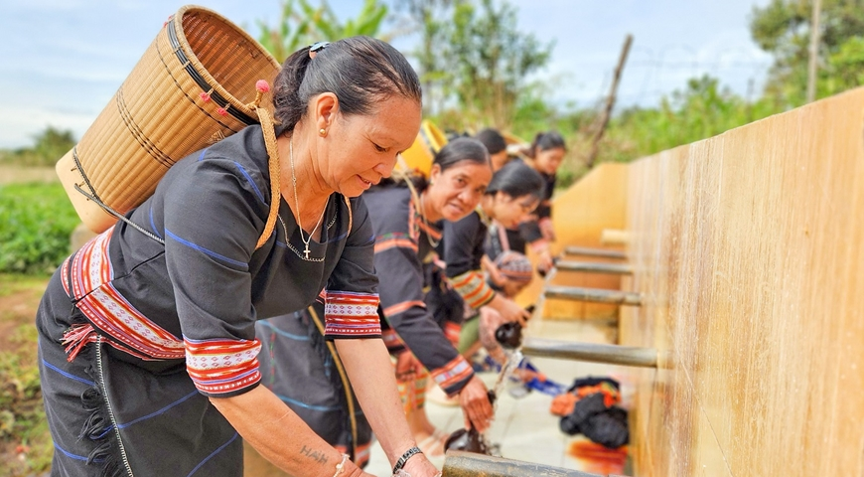
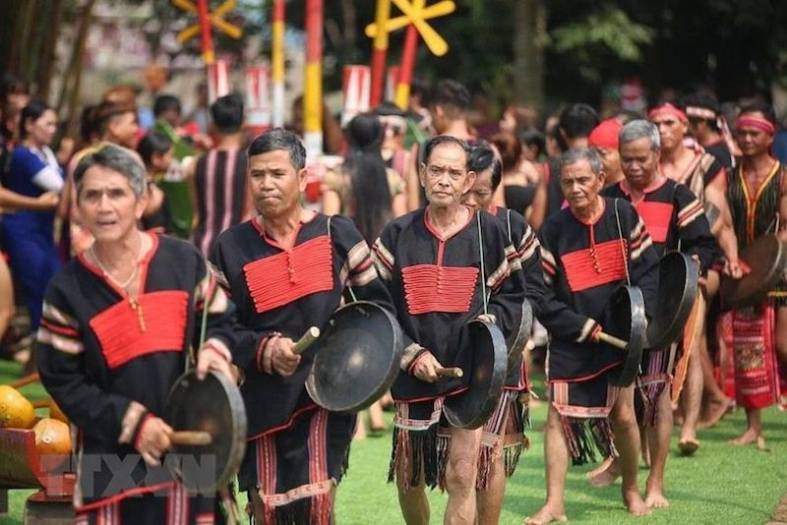



Một số dân tộc ở Tây Nguyên
Người Gia Rai
Người Ê Đê

Slide 11
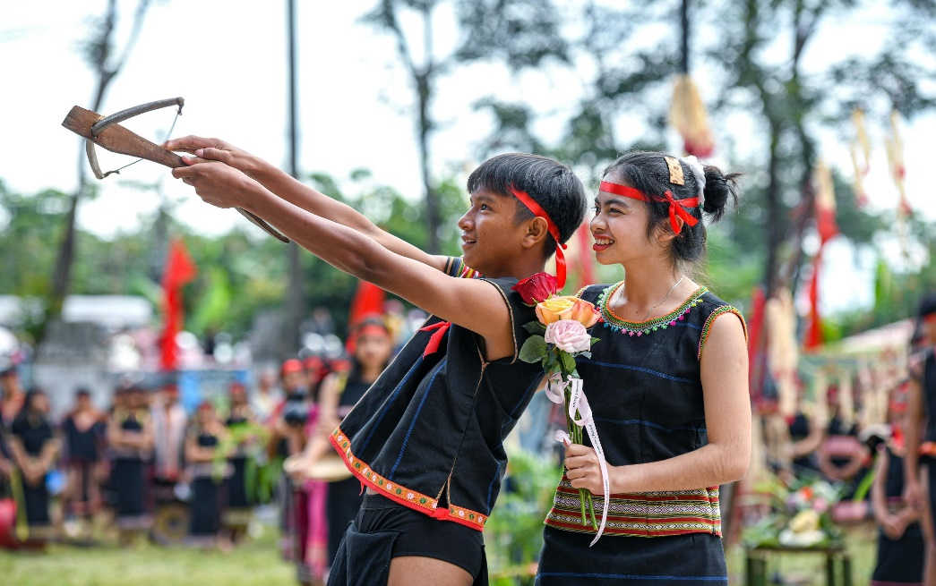
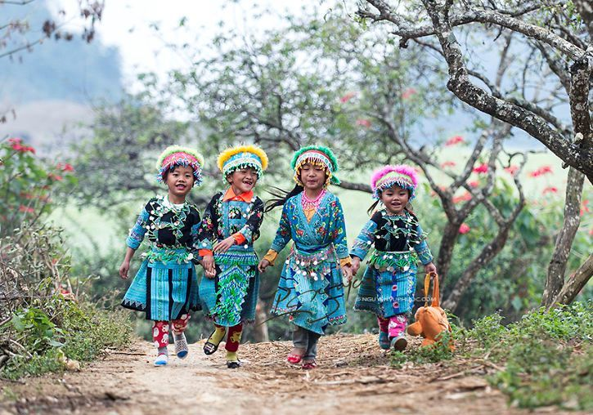
Một số dân tộc ở Tây Nguyên
Người Ba Na
Người H’Mông

Slide 12
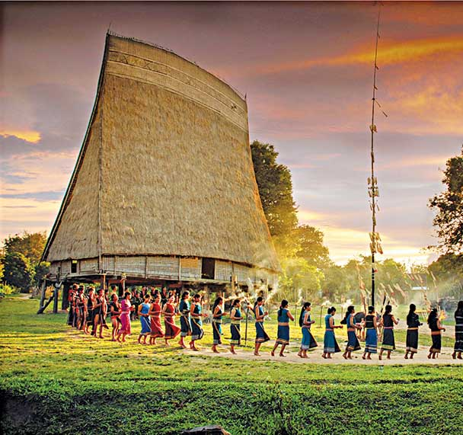
Kết luận
Vùng Tây Nguyên có nhiều dân tộc cùng chung sống như: Gia Rai, Ê Đê, Ba Na, Mnông, Kinh, Mông, Tày, Thái, Nùng,...
Đây là vùng thưa dân nhất ở nước ta. Dân cư phân bố không đều, tập trung nhiều hơn ở các đô thị và ven trục giao thông chính.

Slide 13
2. Hoạt động sản xuất
Trồng cây công nghiệp lâu năm
LÀM VIỆC NHÓM
Bảng 2. Diện tích một số cây công nghiệp lâu năm ở vùng Tây Nguyên năm 2020
Làm việc nhóm: Đọc thông tin, quan sát bảng 2 và thực hiện yêu cầu:
Kể tên một số cây công nghiệp lâu năm và cho biết cây công nghiệp nào được trồng nhiều nhất ở vùng Tây Nguyên.
Nêu những thuận lợi và khó khăn trong việc trồng cây công nghiệp lâu năm ở vùng Tây Nguyên.
Cây nông nghiệp lâu năm | Diện tích (ha)
Cà phê | 639 300
Cao su | 226 000
Điều | 82 500
Chè | 11 700
Hồ tiêu | 83 600

Slide 14
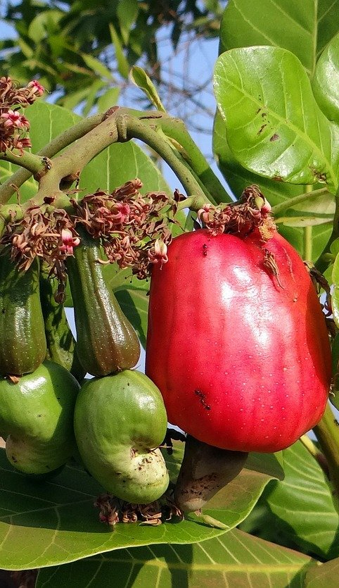
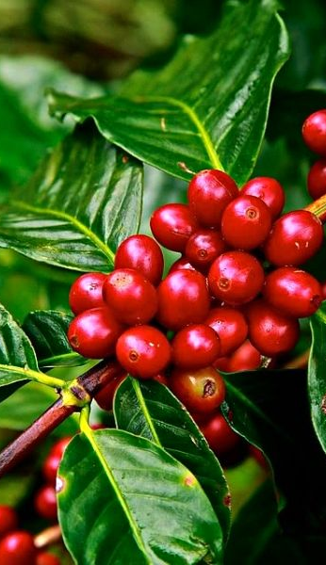
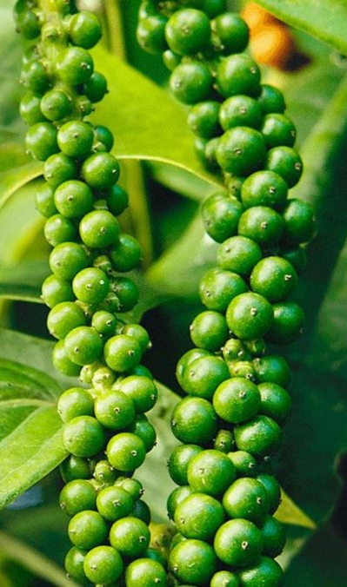
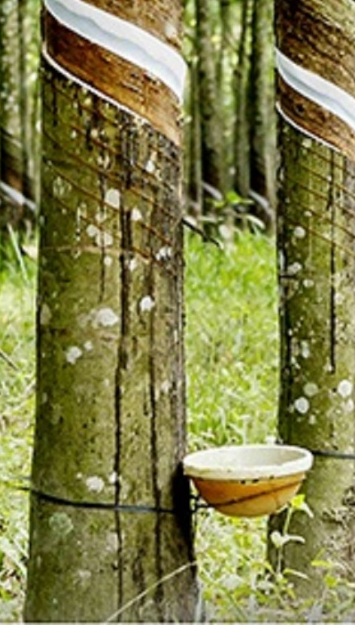
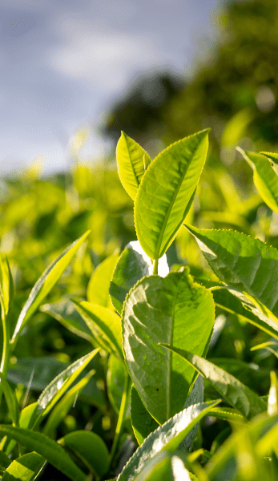
Cây công nghiệp chủ yếu
Điều
Cà phê
Hồ tiêu
Cao su
Chè

Slide 15
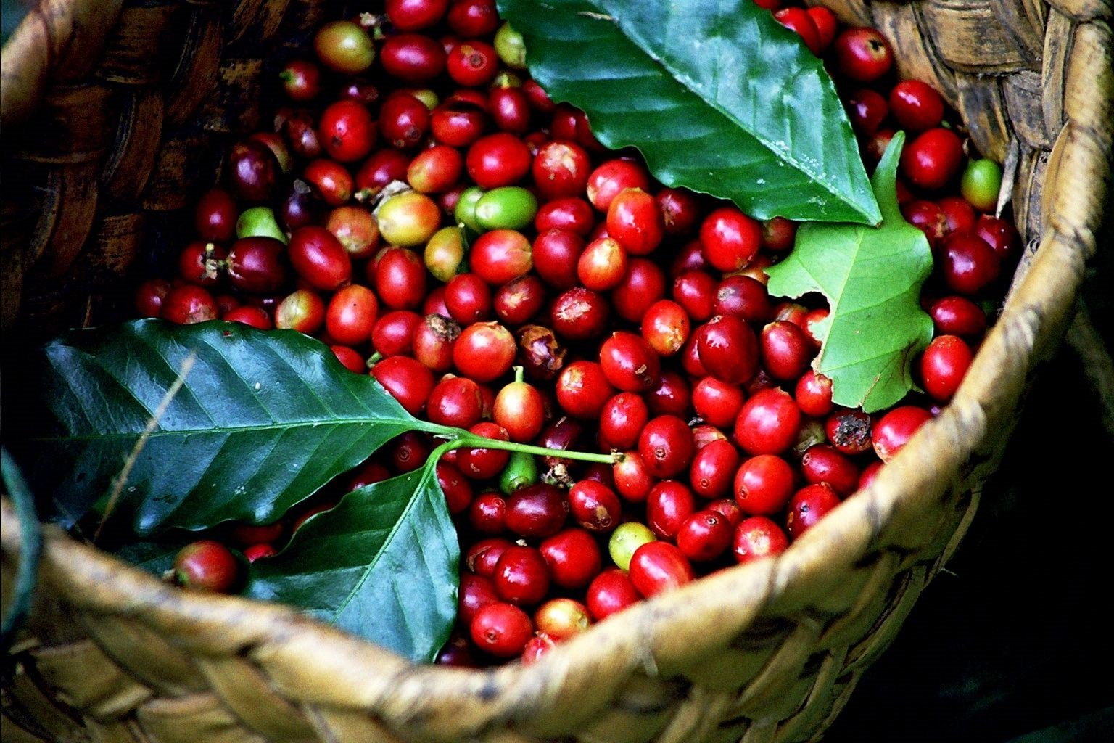
Là cây công nghiệp được trồng với diện tích lớn nhất ở Tây Nguyên.
Cà phê

Slide 16

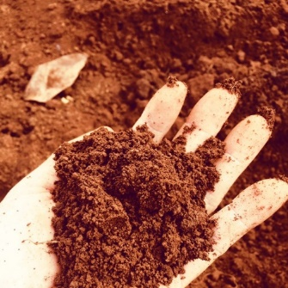
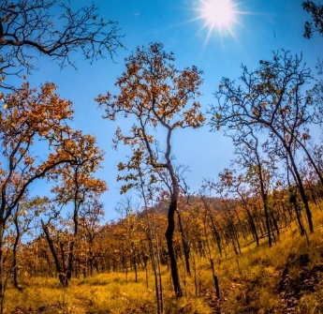
Điều kiện
Thuận lợi
Khó khăn
Đất đỏ badan
Mùa khô
Có diện tích đất đỏ badan tơi xốp và khí hậu thuận tiện.
Thiếu nước tưới vào mùa khô, thị trường tiêu thụ chưa ổn định.

Slide 17
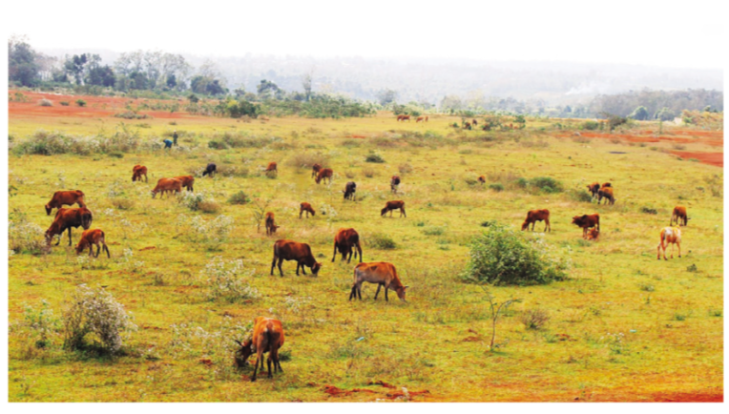
Chăn nuôi gia súc
Bảng 3. Số lượng trâu, bò ở Tây Nguyên năm 2020
Vật nuôi | Số lượng (nghìn con)
Trâu | 96,4
Bò | 831,5
Thảo luận nhóm: Đọc thông tin, quan sát hình ảnh và thực hiện yêu cầu:
Cho biết gia súc nào được nuôi nhiều ở vùng Tây Nguyên.
Trình bày hoạt động chăn nuôi gia súc ở vùng Tây Nguyên.
Hình 2. Chăn nuôi bò ở tỉnh Đắk Lắk

Slide 18
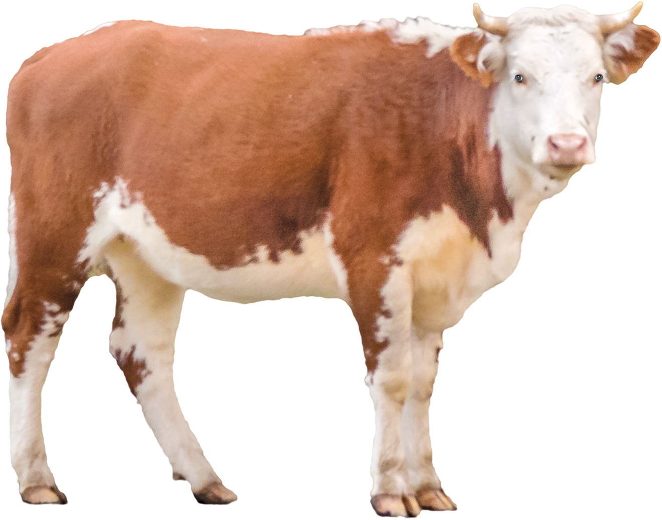
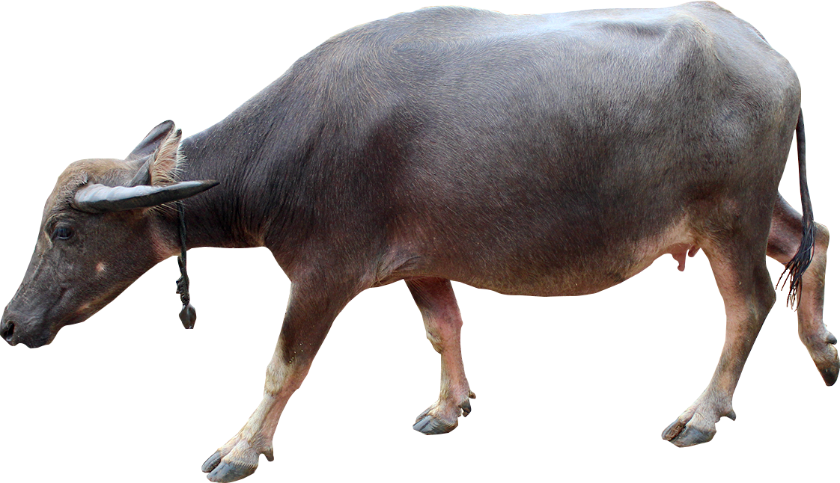

Bò
831,5 nghìn con
Trâu
96,4 nghìn con

Slide 19
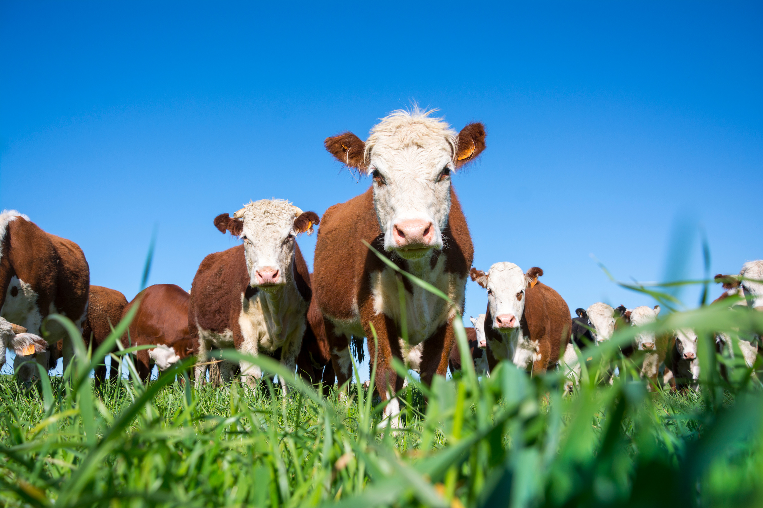
Tây Nguyên có nhiều đồng cỏ thuận lợi để chăn nuôi gia súc. Hiện nay, chăn nuôi gia súc ở đây đang được phát triển với nhiều hình thức như chăn thả tự nhiên và chăn nuôi chuồng trại.

Slide 20
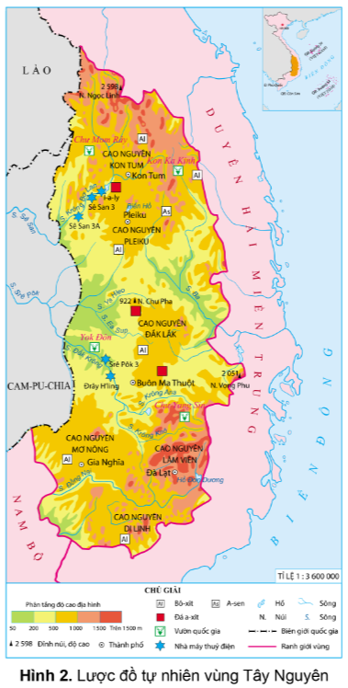

Phát triển thủy điện
LÀM VIỆC NHÓM
Tìm và chỉ vị trí một số nhà máy thuỷ điện ở vùng Tây Nguyên và cho biết:
những nhà máy đó nằm trên sông nào?
Trình bày những lợi ích của việc phát triển thuỷ điện ở vùng Tây Nguyên?

Slide 21
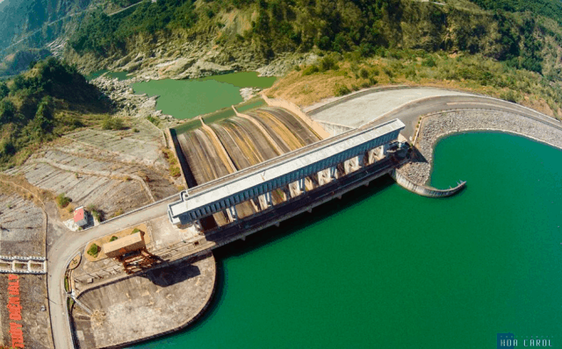
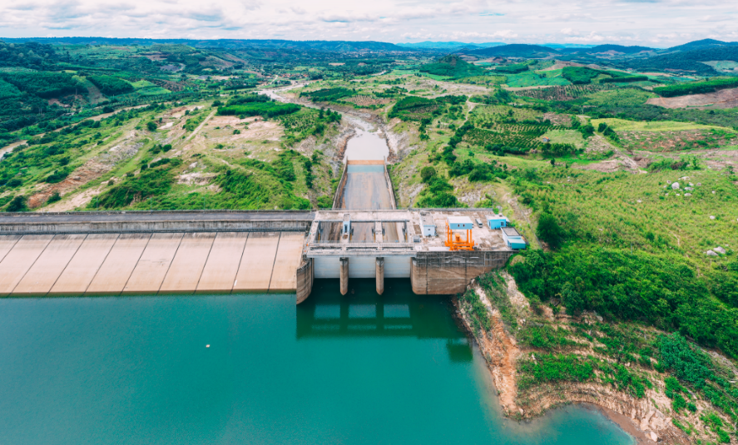
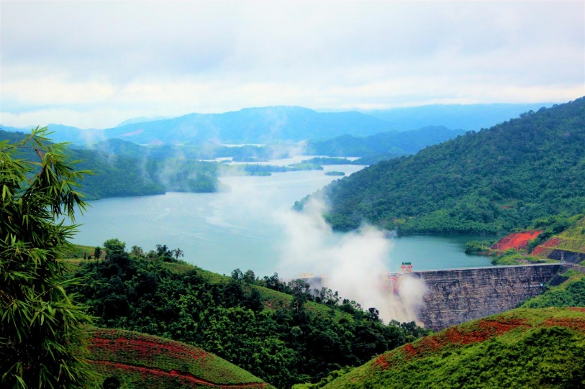
Thủy điện Yaly
Thủy điện An Khê
Thủy điện Đồng Nai 3
Tây Nguyên có nhiều công trình thuỷ điện, cung cấp điện cho sản xuất và đời sống của người dân.
Các hồ thuỷ điện đem lại nguồn nước tưới vào mùa khô, là nơi nuôi trồng thuỷ sản và tạo cảnh đẹp để phát triển du lịch.

Slide 22
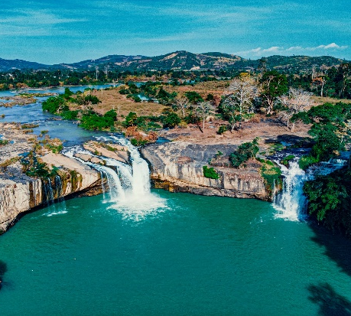
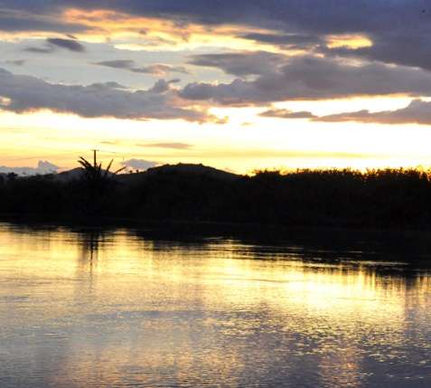
Nhà máy thủy điện
Krông Bơ Lan
Đắk Krông
I-a-ly
Sê San 3
Sê San 3A
Srê Pôk 3
Đrây H’ling

Slide 23


Slide 24







THỢ SĂN HẠT DẺ
Notes:
Bấm vào bắt đầu để bắt đầu game.

Slide 25







Câu 1: Tây Nguyên là nơi sinh sống của các dân tộc
A
B
Mông, Thái, Mường.
Gia Rai, Ê Đê, Ba Na.
C
D
Dao, Hoa, Kinh.
Chăm, Hoa.
Notes:
Bấm vào các hạt dẻ A-B-C-D để chọn đáp án đúng/sai

Slide 26





Sai mất rồi!!!
Notes:
Hướng dẫn: GV click vào mũi tên sang trái để trở lại câu hỏi >> cho phép HS chọn lại đáp án đúng.

Slide 27





Đúng rồi!
+1
Notes:
Hướng dẫn: GV click vào mũi tên sang phải để di chuyển đến câu hỏi tiếp theo.

Slide 28
Câu 2: Đặc điểm về dân cư của vùng Tây Nguyên là:
A
B
Nhiều nhất cả nước.
Hơi thưa thớt.
C
D
Ít nhất cả nước.
Không có dân.
Notes:
Bấm vào các hạt dẻ A-B-C-D để chọn đáp án đúng/sai

Slide 29
Sai mất rồi!!!
Notes:
Hướng dẫn: GV click vào mũi tên sang trái để trở lại câu hỏi >> cho phép HS chọn lại đáp án đúng.

Slide 30
Đúng rồi!
+1
Notes:
Hướng dẫn: GV click vào mũi tên sang phải để di chuyển đến câu hỏi tiếp theo.

Slide 31
Câu 3: Số dân ở vùng Tây Nguyên là
A
B
Gần 5 triệu người (Năm 2020).
Gần 6 triệu người (Năm 2020).
C
D
Gần 7 triệu người (Năm 2020).
Gần 8 triệu người (Năm 2020).
Notes:
Bấm vào các hạt dẻ A-B-C-D để chọn đáp án đúng/sai

Slide 32
Sai mất rồi!!!
Notes:
Hướng dẫn: GV click vào mũi tên sang trái để trở lại câu hỏi >> cho phép HS chọn lại đáp án đúng.

Slide 33
Đúng rồi!
+1
Notes:
Hướng dẫn: GV click vào mũi tên sang phải để di chuyển đến câu hỏi tiếp theo.

Slide 34
Câu 4: Các dân tộc thường sống tập trung thành
A
B
Buôn làng.
Dòng tộc.
C
D
Nhóm người.
Một vùng.
Notes:
Bấm vào các hạt dẻ A-B-C-D để chọn đáp án đúng/sai

Slide 35
Sai mất rồi!!!
Notes:
Hướng dẫn: GV click vào mũi tên sang trái để trở lại câu hỏi >> cho phép HS chọn lại đáp án đúng.

Slide 36
Đúng rồi!
+1
Notes:
Hướng dẫn: GV click vào mũi tên sang phải để di chuyển đến câu hỏi tiếp theo.

Slide 37
Câu 5: Tây Nguyên là vùng trồng
A
B
Cây công nghiệp lâu năm.
Cây công nghiệp ngắn ngày.
C
D
Cây ăn quả.
Cây mướp.
Notes:
Bấm vào các hạt dẻ A-B-C-D để chọn đáp án đúng/sai

Slide 38
Sai mất rồi!!!
Notes:
Hướng dẫn: GV click vào mũi tên sang trái để trở lại câu hỏi >> cho phép HS chọn lại đáp án đúng.

Slide 39
Đúng rồi!
+1
Notes:
Hướng dẫn: GV click vào mũi tên sang phải để di chuyển đến câu hỏi tiếp theo.

Slide 40
Câu 6: Cây cà phê phân bố
A
B
Ở các cao nguyên
Khắp sông
C
D
Khắp Tây Nguyên
Khắp Nam bộ
Notes:
Bấm vào các hạt dẻ A-B-C-D để chọn đáp án đúng/sai

Slide 41
Sai mất rồi!!!
Notes:
Hướng dẫn: GV click vào mũi tên sang trái để trở lại câu hỏi >> cho phép HS chọn lại đáp án đúng.

Slide 42
Đúng rồi!
+1
Notes:
Hướng dẫn: GV click vào mũi tên sang phải để di chuyển đến câu hỏi tiếp theo.

Slide 43
Câu 7: Tây Nguyên là vùng trồng cà phê lớn thứ mấy cả nước?
A
B
Thứ nhất.
Thứ hai.
C
D
Thứ ba.
Thứ tư.
Notes:
Bấm vào các hạt dẻ A-B-C-D để chọn đáp án đúng/sai

Slide 44
Sai mất rồi!!!
Notes:
Hướng dẫn: GV click vào mũi tên sang trái để trở lại câu hỏi >> cho phép HS chọn lại đáp án đúng.

Slide 45
Đúng rồi!
+1
Notes:
Hướng dẫn: GV click vào mũi tên sang phải để di chuyển đến câu hỏi tiếp theo.

Slide 46







NO BỤNG RỒI!!!

Slide 47


Slide 48

Nhiệm vụ : Em hãy tìm hiểu và giới thiệu về hoạt động sản xuất cà phê ở Tây Nguyên (điều kiện, nơi trồng nhiều cà phê, các sản phẩm cà phê Tây Nguyên nổi tiếng trong và ngoài nước,…)

Slide 49

Gợi ý:
Điều kiện trồng cà phê: đất đỏ badan tơi xốp, khí hậu nhiệt đới nóng ẩm rất thích hợp cho sự phát triển của cây cà phê.
Nơi trồng nhiều cà phê: Buôn Ma Thuột (Đắk Lắk), Đắk Mil (Đắk Nông), Đắk Hà (Kon Tum), Chư Sê (Gia Lai).
Các sản phẩm cà phê ở Tây Nguyên: cà phê Robusta, cà phê Arabica, cà phê Cherry, cà phê Moka, cà phê Culi,...

Slide 50

Mời các em cùng lắng nghe bài hát “Cô gái vót chông” - một bài hát nói về vùng Tây Nguyên

Slide 51


HƯỚNG DẪN VỀ NHÀ
✓
Ôn tập lại nội dung chính của bài học ngày hôm nay.
✓
Hoàn thành bài tập phần Vận dụng.
✓
Đọc và chuẩn bị trước nội dung phần tiếp theo của bài học.

Slide 52


Slide 53


Like fanpage Hoc10 - Học 1 biết 10 để nhận thêm nhiều tài liệu giảng dạy
theo đường link:
Hoc10 – Học 1 biết 10
Hoặc truy cập qua QR code

